Slide 1
硕士学位答辩
学术知识图谱中的论文引用语义挖掘
展示人：许木璠
指导老师：时磊
时间：2022.12.16
Notes:
老师们好，我是许木璠，请允许我在这里进行我的硕士学位答辩。我的论文题目是学术知识图谱中的论文引用语义挖掘，我的导师是时磊老师。

Slide 2
目录
CONTENTS
01
项目整体介绍
02
数据集优化
背景介绍及项目整体概述
更新已有引用数据集
03
特征工程及分类器选择
04
引用可视分析
优化特征提取结果
对于引用分类结果进行可视化展示
05
总结与展望
贡献总结以及未来展望
Notes:
我的展示将分为六个部分

Slide 3

项目整体介绍
背景
存在问题
研究思路
Notes:
首先是项目整体介绍

Slide 4



项目整体介绍——背景
表1 引用目的分类标准^{[1]}
引用类别 | 作用
背景 | 该文章提供了该领域的有关信息
动机 | 该文章展示了某个数据集、某个任务目标或某种方法的研究必要性
使用 | 使用了该文章的方法或数据
传承改进 | 传承被引文章观点，改进其方法或拓展其数据集
对比 | 用作相似或反向对比对象
展望 | 该文章揭示了未来可以进行的工作
自然科学基金项目
个人毕设项目
基于语义的学术影响力演化可视分析研究
学术知识图谱中的
论文引用语义挖掘
以在大范围学术引用网络上评估引用重要性为目标构建分类器，将学术论文中出现的所有引用的目的总结为两类（重要类、非重要类）。通过优化数据集、扩充重要类别引用、注入网络结构信息等方式提升分类器性能。
[1]Jurgens D, Kumar S, Hoover R, et al. Measuring the evolution of a scientific field through citation frames[J]. Transactions of the Association for Computational Linguistics, 2018, 6: 391-406.
Notes:
首先来介绍一下基本的项目背景。在学术论文中存在着许多引用，作者引用他人文章的用意是不同的。 如右表中所示的一种分类方式是在2018年，Jurgens等人提出的六类引用目的分类标准。在这六类中引用的重要性就各不相同，其中传承改进类，即象征传承文章观点的引用可以被视为对学术脉络分析有帮助的重要引用，因为这种引用的出现象征两篇文章间更为密切的学术思路联系。
我的项目以在大范围学术引用网络上评估引用重要性为目标，通过构建分类器，将学术论文中出现的引用分类为重要和非重要两类。通过优化数据集、扩充重要类别引用、注入网络结构信息等方式提升分类器性能。

Slide 5
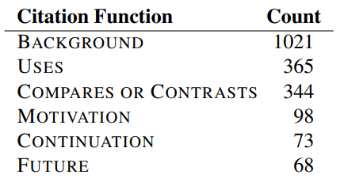
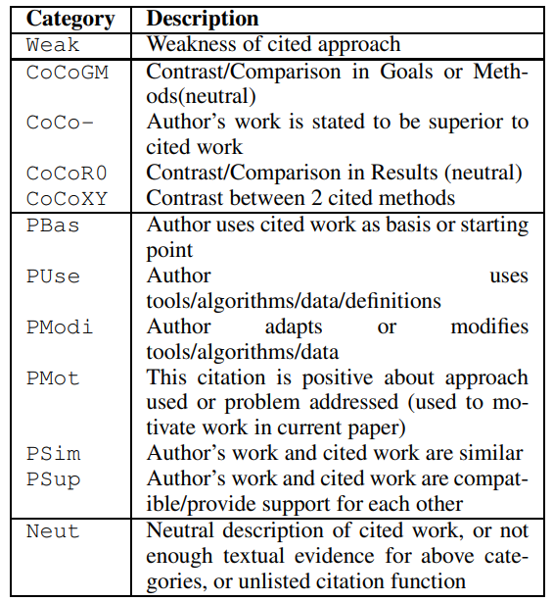
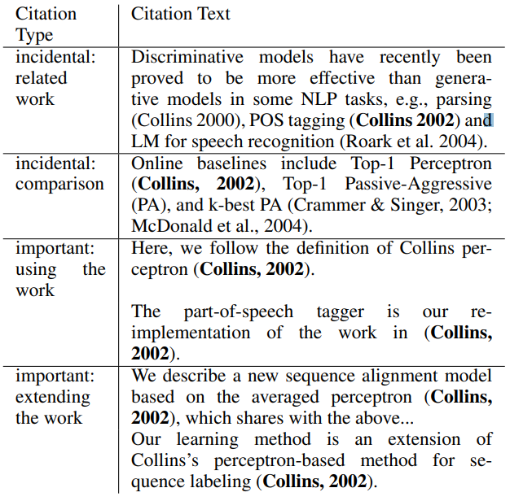
引用目的分类——已有研究存在问题
①
②
分类标准多
类别间样本
数量不均衡
图1 引用类别数据量
③ 不同类间分类性能差距大
预测类别 真实类别 | 动机 | 使用 | 传承改进 | 对比
动机 | 1 | 13 | 1 | 49
使用 | 5 | 134 | 0 | 103
传承改进 | 1 | 17 | 1 | 25
对比 | 12 | 80 | 0 | 231
问题：
针对这些存在的问题，如何优化引用目的分类结果？
表2 分类器复现分类结果
Notes:
当前，在引用目的分类领域已经有一些研究成果，但是这些成果中均存在一些相似的问题。
首先，进行引用目的分类任务的基础是标注数据集。图一展示了18年Jurgens等人开源的数据集中的数据类别及对应样本数量。在整体数据集数据量本身就不多的情况下，不同类别间的样本数量差异较大。尤其是重要的传承改进Continuation类别引用的数量就远少于Background类别引用数量。
其次，在前人的研究成果中，大多数研究都是基于新提出的一种引用目的分类标准进行研究，这导致领域内没有统一的分类标准，难以融合数据集。
最后，左下表格中展示了复现Jurgens等人研究成果时的分类结果，红色标出了测试集中传承改进类预测正确的样本数量。样本量较大的类别分类效果良好，而样本量较少的类别分类效果很差。但由于类别间样本数量不均衡的原因，计算分类评估指标时的结果容易忽略这个问题

Slide 6




引用目的分类——研究思路
原有开源数据集非Extend类别与Extend类别样本比例约为15：1
拓宽数据来源
更新特征集合
分类器择优
1. 数据集对齐
使用微软学术知识图谱中的论文信息对已有开源数据集进行匹配对齐
2. 重要类别引用扩充
通过标签映射、人工标注方法扩充重要类别引用数据
1. 前人特征删改
基于特征相关性重要性分析删改特征，例如话题模型->摘要相似性
2. 新特征添加
基于引用网络增加以往模型无法获知的引用网络结构特征
1. 传统机器学习模型
对比不同模型之间分类效果的差异，选择最优模型
2. Bert嫁接分类器
使用预训练模型进行文本内容表达，与使用人工提取特征的模型进行对比
针对存在问题
进行实验
Notes:
针对已有研究中仍然存在的问题，我的毕设研究思路大致为三步：
首先，拓宽数据来源，缓解数据集类别间数量差异过大的问题。
其次是更新特征集合，包括优化已有引用分类成果中使用的特征集合，进行降维替换等操作。更重要的是扩大当前引用目的分类过程的信息输入视角，增加新的特征维度，辅助分类过程。
最后是对分类器性能进行实验，包括比较传统机器学习模型分类效果及预训练语言模型的无finetune状态引用分类效果。

Slide 7
数据集优化
数据集整合
标注工具及标注流程
数据标注效果实验验证
Notes:
首先介绍一下数据集优化过程

Slide 8
数据集优化——数据集整合
Valenzuela等人 四类引用数据
针对重要类引用样本少的问题，进行数据集融合：
对可用开源数据集进行匹配对齐，首先匹配ACL文章，非ACL内部文章进入微软学术知识图谱匹配
微软学术知识图谱拥有2.3亿篇论文的超大体量，在匹配论文的同时便于进一步提取引用网络特征
标签映射阶段，前人分类标准对于重要类别引用均有明确的类别对应，其余类别全部替换为非重要类别
Jurgens等人 六类引用数据
Teufel等人
12类引用数据
论文标题 匹配对齐
ACL电子图书馆、微软学术知识图谱
标签映射
融合结果：
特征提取
{ 施引文章信息，被引文章信息，引用目的标签（多种标准）}
融合数据集
数据集 融合
{ 施引文章id，被引文章id，引用目的标签（重要/非重要）}
图2 数据集融合基本流程
Notes:
针对重要类别引用样本少，类别间数量不均衡的问题，首先进行数据集整合对齐。我将已有开源引用目的数据集中的论文与ACL电子图书馆以及微软学术知识图谱进行匹配，确认其在学术知识图谱中的节点身份。对齐后才能进行标签映射，将多种标准映射为相同的重要/非重要类别引用，统一标签。最终进行特征提取等步骤。
微软学术知识图谱是在2020年开源的大型学术知识图谱，在之前的工作中均没有作者尝试借助学术知识图谱来汇聚数据集。

Slide 9
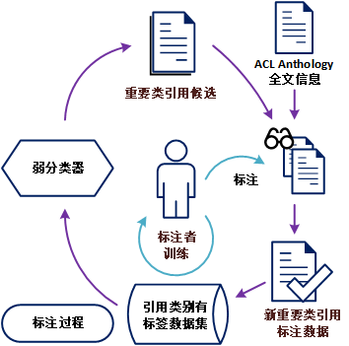
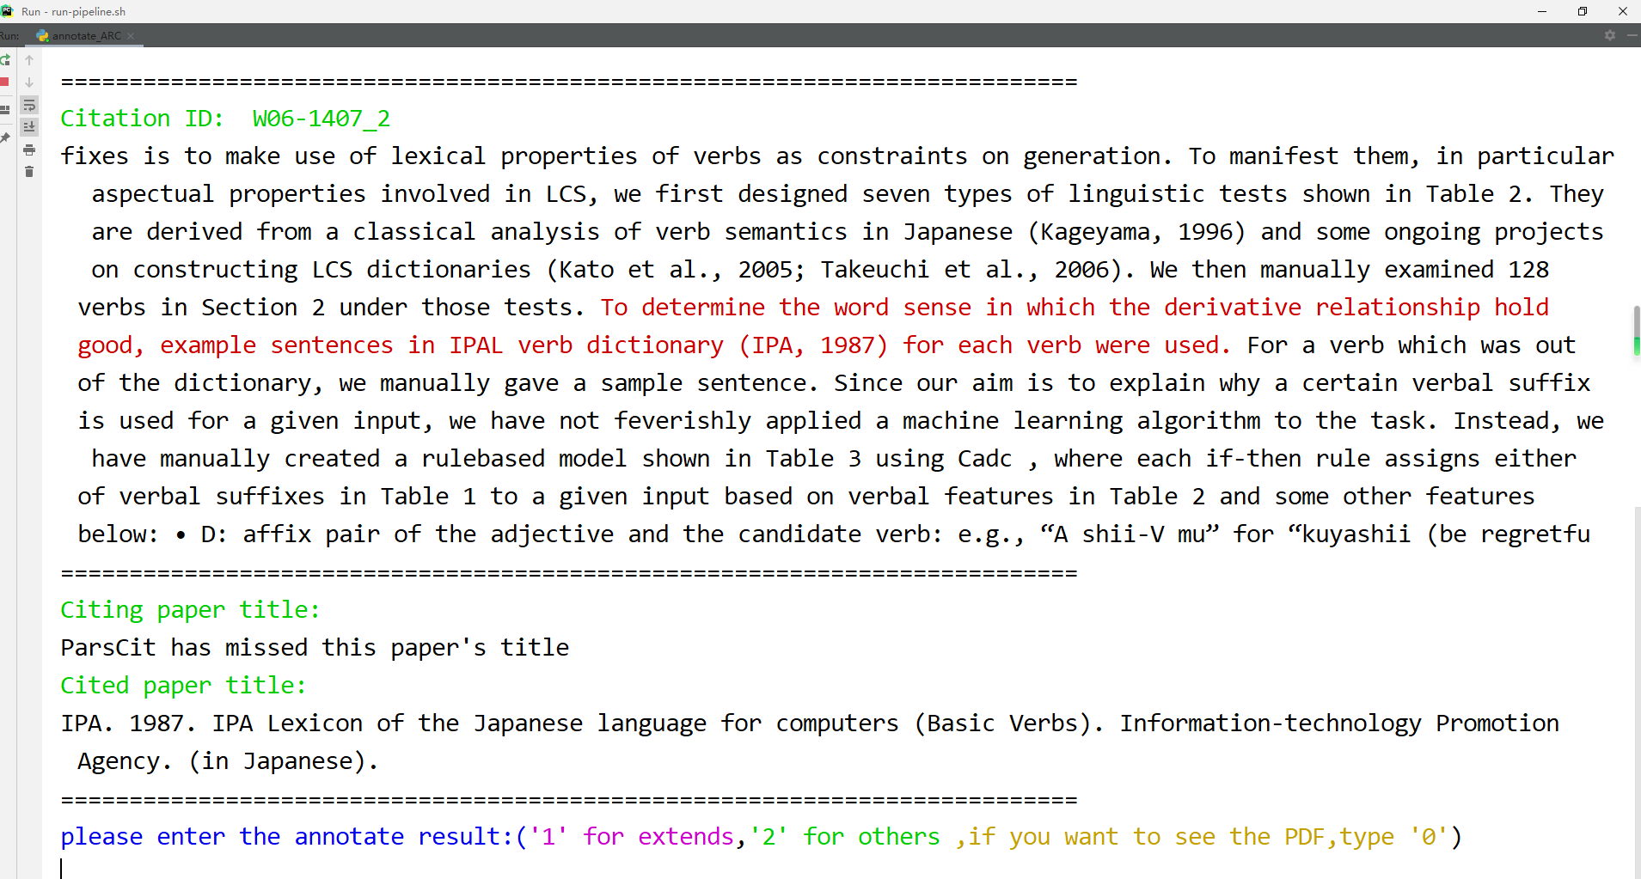
数据集优化——迭代优化的引用标注流程
数据标注过程：
针对数据集中正负样本类别比例悬殊的问题，开发标注工具进行正样本标注，使用ACL Anthology全文信息辅助标注过程
通篇阅读的方式不适用于大量标注重要类别引用的场景
使用迭代优化的方式，基于已有融合数据集训练的弱分类器进行候选重要引用预测，大幅提升标注效率（降低60%时间）
引用所在章节
引文、被引文
标题信息
图3 迭代标注过程
标注交互行
图4 标注程序截图
Notes:
在进行了数据集整合后，由于原有数据集合的重要类别样本仍然较少，因此人工标注过程是必要的。
前人的工作并不是针对重要类别引用进行的，因此在标注过程中通读文章全文并标注所有引用的目的的方式是较为常见的。但是这种方式在标注重要类别引用时的效率将会大大降低。每篇文章中最多只有一到三条重要引用，并且仅有约1/4的论文有明确的重要类别引用。
如图3，本文采取迭代优化的方式形成一个闭环，并且开发了标注工具来填补工具空缺。基于已有的融合数据集训练弱分类器，标注者仅需要关注被弱分类器分类为重要类的引用即可，大幅减少标注者需要判断的引用数量。新标注数据将会扩充入已有数据集并重新训练弱分类器模型，继续辅助标注过程。
右下所示为开发的标注程序展示界面，标注者将可以有【观看全文】等多种交互选项，操作简便。

Slide 10
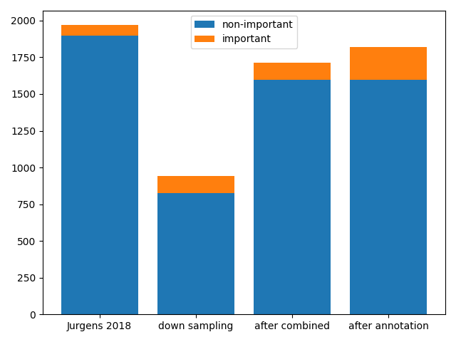
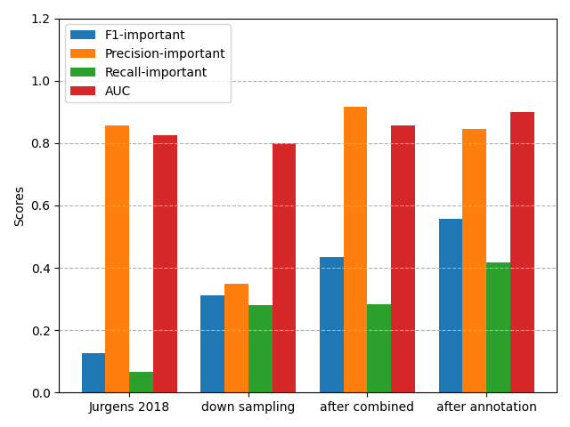
数据集优化——数据标注效果实验验证
正负样本比例提升
分类效果提升
标注107个重要类别样本，有效提升正负样本比
新标注样本有效提升了相同模型下的分类效果
图5 标注前后正负样本数量对比
图6 标注前后重要引用分类效果
Notes:
经过数据集优化，对比18年Jurgens等人使用的数据集，正负样本比例从1：14左右大幅提升至1：8，同时分类器性能有显著提升。此处选择沿用18年Jurgens等人使用的特征集合以及随机森林分类器，参数设置沿用其汇报结果进行。不同数据集合上的分类性能指标如右图所示，第一组为18年Jurgens等人的数据集，标签已替换为重要非重要，第二组down sampling组的正负样本比例与最终数据集一致，第三组为经过融合的数据集，第四组为扩充标注数据后的最终数据集。比较第二、四组数据，在相同的样本比例下重要类别分类性能显著提升，说明分类器获取到了更多分类信息，标注取得成效。

Slide 11
引用目的分类
特征工程
引用网络信息注入
实验结果
Notes:
在优化数据集完成后，引用目的分类的过程同样重要

Slide 12
引用目的分类——特征工程
原有特征集
特征工程
新特征集
362维内容特征，特征维度较大
存在相同或关联度较大的特征维度
特征抽取过程数据源局限性较大
特征计算过程有误
特征筛选特征更新
合并更新后的36维特征
删除冗余特征，合并相似特征
基于微软学术知识图谱及ACL Anthology论文全文进行特征计算
引用网络相关特征
表3 特征替换示例
原维数 | 特征名 | 特征含义 | 操作 | 新特征名 | 新维数
8 | Cites_in_X | 引用对象被引位置在文章哪一章 | 替换为引用在每一章的引用次数 | cite_times_in_XXX | 9
2 | Section_X | 引用位置所在section的位置
7 | InX
Notes:
前人研究成果中共提出了362维度的引用目的分类相关特征，但其中存在相同或关联度较大的特征维度，同时存在一些数据源的局限性导致计算结果不准等问题。经过特征筛选及特征工程等任务，合并替换为36维度新特征集合，并使用大型学术知识图谱进行特征提取，计算值更为可靠。
下表中展示了特征替换示例，将引用出现位置描述特征从共计17维度更新为9个维度。
更为重要的是，借助大型学术知识图谱的海量信息，我得以将引用网络结构信息作为新特征注入到分类过程中。

Slide 13
引用目的分类——引用网络信息注入
引入网络信息：
前人成果中仅考虑了与引用直接相关的信息
在此将引用分类任务的视角扩大，引用所在引用网络的信息同样可能对引用目的分类有帮助
作者1
作者2
作者3
作者4
作者2
作者1
共同作者
文章1
引用
文章2
连通
路径
表4 部分新添加特征示例
新特征名 | 新特征含义
citing_paper_citcount | 施引文被引用量
cross_correlation | 施引文被引文引用时序互相关系数
jaccard_bibcoupling | 被施引文和被引文引用的文章集合相似度
self_cite | 是否是作者自己引用自己的文章
文章3
文章4
共同引用
Notes:
每个引用都是存在于论文引用网络中的一条边，边所在的局部网络信息有可能可以帮助分析该引用边所表达的目的信息。但是在之前的研究成果中，研究者们仅仅关注了与引用相连的两篇文章的信息。如红框所示（点）
我试图将引用目的分类的信息获取视角扩大到局部引用网络，（点）其中可能有连接两篇文章的联通路径，或是两篇文章共同引用的文章，或是两篇文章的共同作者等信息。如左下表示例，一共添加了8个维度的网络结构特征

Slide 14
引用目的分类——实验结果
表5 人工特征与预训练模型内容嵌入信息表达能力
表6 针对重要类别分类效果对比
模型 | 参数 | P_{重要} | R_{重要} | F1_{重要}
ExtraTrees所有特征 | Num_estimator=800 | 0.657 | 0.642 | 0.646
ExtraTrees仅内容特征 | Num_estimator=800 | 0.577 | 0.605 | 0.591
DistilBERT 句子嵌入 + MLP | Hidden = 60 | 0.546 | 0.701 | 0.614
 | Hidden = 50 | 0.642 | 0.625 | 0.634
 | Hidden = 40 | 0.626 | 0.609 | 0.617
 | Hidden = 30 | 0.523 | 0.674 | 0.589
工作 | 分类器 | P_{重要} | R_{重要} | F1_{重要}
Teufel (2006)^{[2]} | IBk algorithm | 0.76 | 0.46 | 0.58
Jurgens (2018)^{[1]} | RandomForest | 0.75 | 0.3 | 0.428
Tuarob (2019)^{[3]} | SVM | 0.630 | 0.389 | 0.481
This Work | ExtraTrees | 0.657 | 0.642 | 0.646
网络特征添加及预训练模型性能对比
重要类引用分类效果
网络特征可以有效辅助分类过程
预训练模型的内容信息表达能力较好
针对重要类别引用实现最佳分类效果
[1]Jurgens D, Kumar S, Hoover R, et al. Measuring the evolution of a scientific field through citation frames[J]. Transactions of the Association for Computational Linguistics, 2018, 6: 391-406.
[2]Teufel S, Siddharthan A, Tidhar D. Automatic classification of citation function[C]//Proceedings of the 2006 conference on empirical methods in natural language processing. 2006: 103-110.
[3]Tuarob S, Kang S W, Wettayakorn P, et al. Automatic classification of algorithm citation functions in scientific literature[J]. IEEE Transactions on Knowledge and Data Engineering, 2019, 32(10): 1881-1896.
Notes:
我进行的大量对比实验结果验证了网络信息的注入对于分类效果的帮助，最终经过分类器性能对比选用extratree作为分类器模型。橙色填充的表格位置上下分别为使用网络特征及不使用网络特征的重要类引用F1，可以看到引用分类效果获得了较大提升。不过其下方的实验结果也证实了预训练模型的内容特征表达能力要强于当前人工提取的内容特征。
我的最终模型在重要类别的分类效果大幅超越了已有的成果，提升了分类器可靠性，为大范围学术脉络研究打下了基础

Slide 15
引用可视分析平台
大范围数据分类器应用
可视化分析平台
Notes:
基于已经获得的分类器，我将整合构建引用可视分析平台展示学者学术脉络相关信息，辅助进一步学术脉络研究

Slide 16


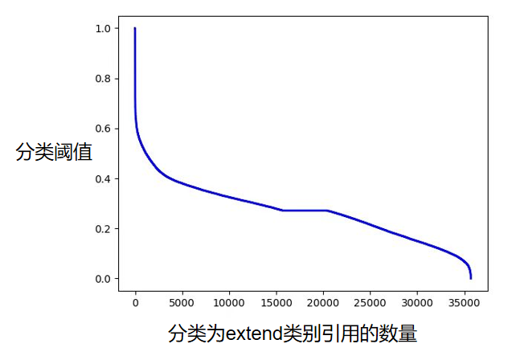
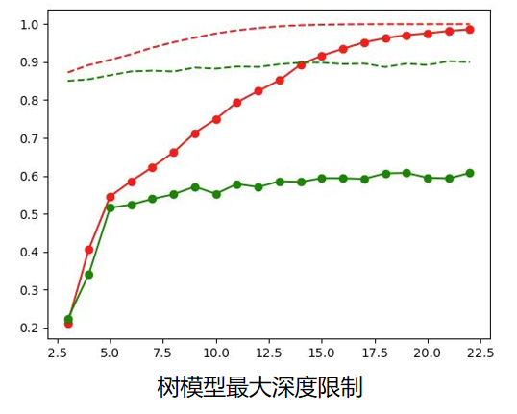
引用可视分析平台——大范围数据分类应用
1. 分类器阈值选择
挑选合适的分类器预测阈值，使得预测出的重要类别的样本数量符合预期
2. 分类器泛化性能
需要防止分类器在少量训练数据上不至于过拟合，从而大幅降低泛化性能
设置可调阈值
精度差距
控制模型参数
分类为重要类别的样本数量
图7 关于分类器阈值设置
图8 关于分类器过拟合程度的讨论
Notes:
我将生成好的分类器应用到爬取的68000余篇ACL在线论文的引用网络上，应用过程中发现，需要合理设置分类器阈值及适当控制模型参数以保证分类器泛化性能

Slide 17
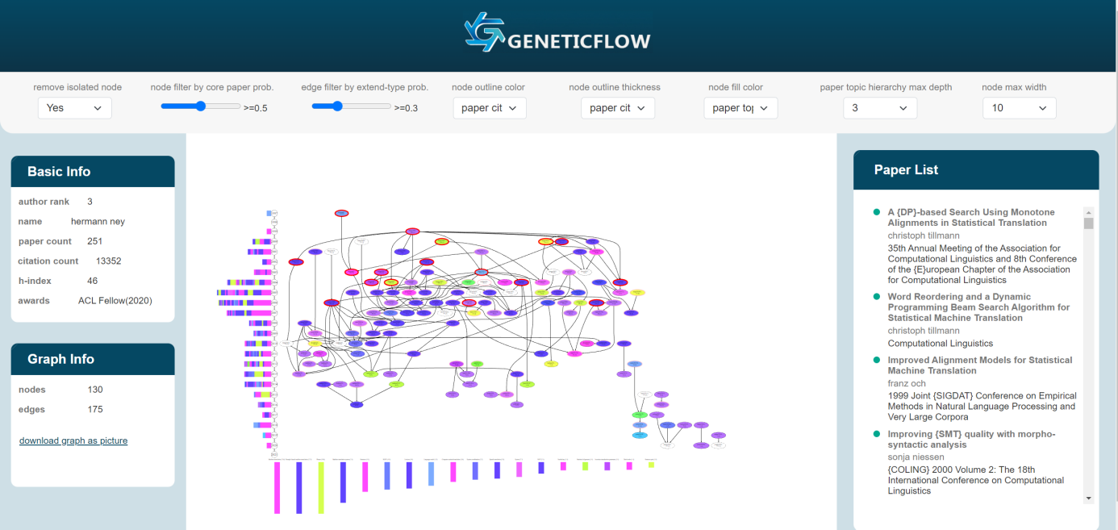
引用可视分析平台——平台展示
学者论文引用脉络图可视分析平台
①
界面
调整按钮
②
④
作者基本信息
（来自数据库）
作者所有论
文标题列表
（来自数据库）
③
点击论文后
显示所点击论文信息
（来自数据库）
图基本信息
（更新计算）
引用网络图，基于预测结果连接作者所有论文中有重要引用关系的论文节点
（所有引用边的类别预测结果均已存入数据库）
⑤
Notes:
这是最终开发的学者学术脉络分析可视化平台展示，其中展示了包括作者信息，所点击的论文信息等诸多详细学术引用网络数据。最中间的界面展示了一位学者发表的所有论文间存在的重要引用连接，平台可以实时调整阈值、显示方法等。可以根据可视化结果分析不同学者的学术研究特点以及学术思路传承过程等，为进一步的学术影响力可视分析奠定基础。

Slide 18
总结与展望
文章贡献点
展望未来研究

Slide 19
总结与展望
本文的贡献：
开源了包含最多重要类引用数据样本的引用目的标注数据集并填补了引用目的标注工具的空白
将学术论文引用网络结构信息注入引用分类过程，大幅提升了引用目的分类器性能
借助上述引用目的分类方法开发了学术脉络可视化分析平台
展望未来研究：
进一步优化网络信息注入方式及分类器模型：参考多跳问答系统，对论文实体和引用边进行编码，可尝试使用图神经网络预测引用目的

Slide 20
谢谢您的聆听
展示人：许木璠
时间：2022.12.16

Slide 21
参考文献
[1] Jurgens D, Kumar S, Hoover R, et al. Measuring the evolution of a scientific field through citation frames[J]. Transactions of the Association for Computational Linguistics, 2018, 6: 391-406.
[2] Teufel S, Siddharthan A, Tidhar D. Automatic classification of citation function[C]//Proceedings of the 2006 conference on empirical methods in natural language processing. 2006: 103-110.
[3] Tuarob S, Kang S W, Wettayakorn P, et al. Automatic classification of algorithm citation functions in scientific literature[J]. IEEE Transactions on Knowledge and Data Engineering, 2019, 32(10): 1881-1896.

Slide 22
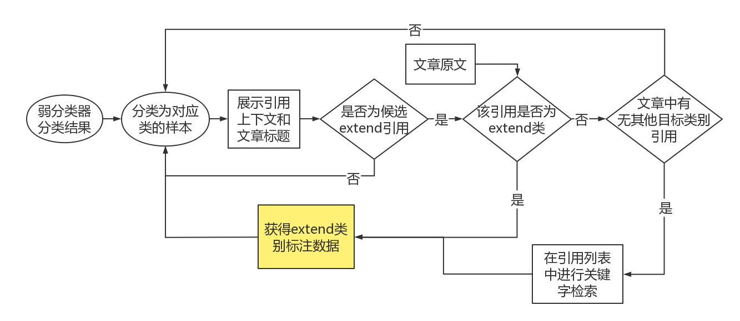
附录1——标注工具逻辑流程图

Slide 23
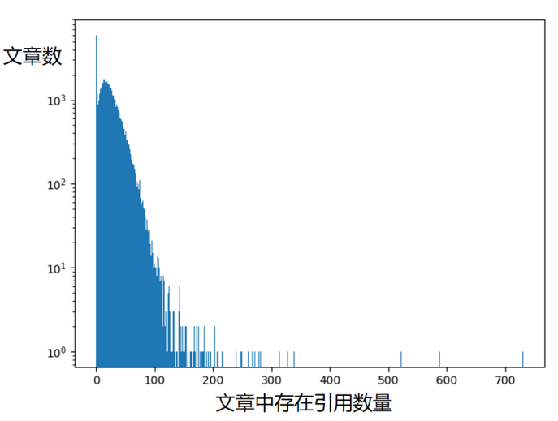
附录2——标注过程提速的意义
文章中平均有20~30个引用，重要类别引用不超过两个，有很多文章没有明显的重要引用。
根据标注过程经验，约五篇文章可以标注出一个必然是重要引用的句子。每篇文章认真阅读重要段落时间约5min，在此情况下标注者需要专注25min标注出一个重要类别引用
标注100个数据需要2500min也就是40小时的无休工作时间。考虑人工疲惫度以及多个标注者之间意见不统一而导致的标注数据损耗，整体耗时是惊人的。

Slide 24
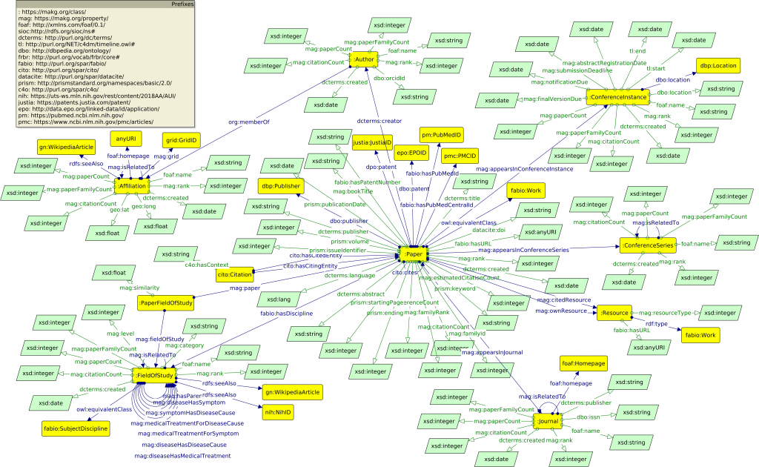
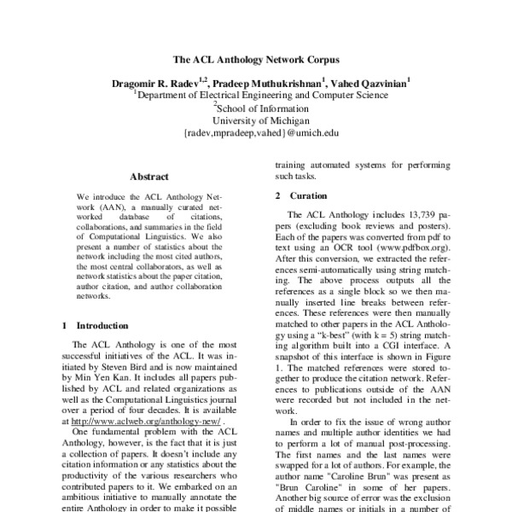


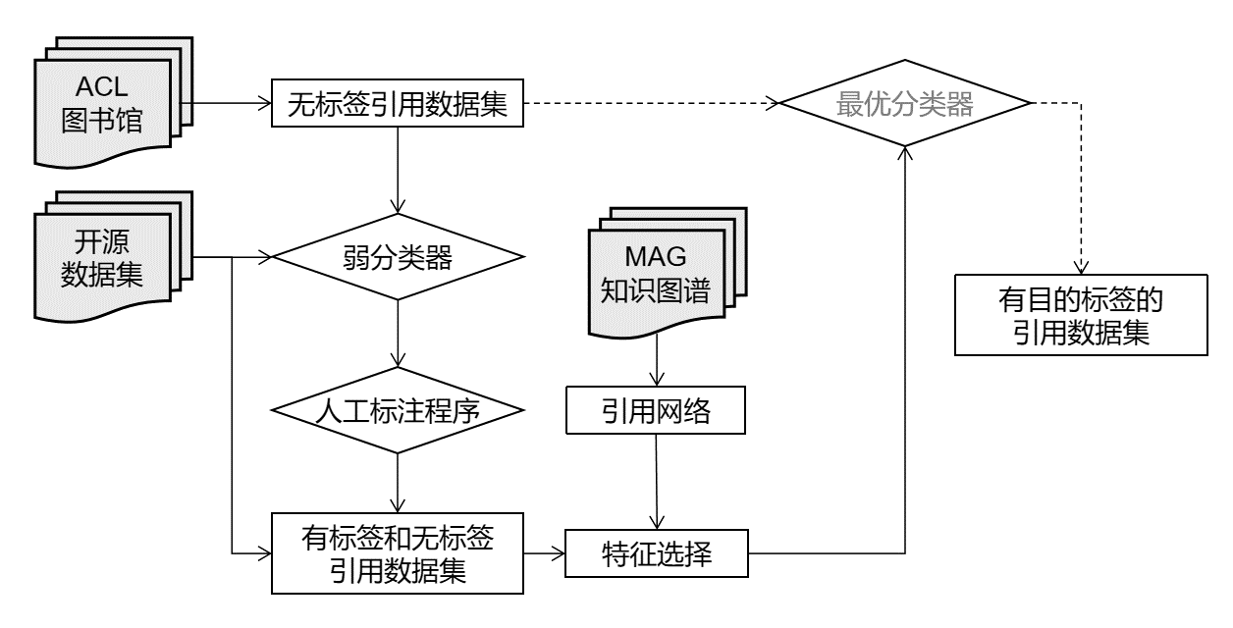
附录3——获取MAG以及ACL全文的一些细节
引用目的分类系统流程示意图（左下图）
数据来源示意图（右图），acl下载过程使用爬虫，MAG下载其xml格式备份文件至本地后进行清洗
MySQL
PDF2TXT tool
引用 网络
项目数据源
平坦文本
Stanford CoreNLP
词性标签数据

Slide 25
附录4——特征消融实验
消融实验
 | 消融实验内容 | F1-Score | AUC
最终结果 | 最终数据集-Extratree | 0.6468±0.0140 | 0.9021±0.0048
特征消融实验 | 去除year_diff类别 | 0.6255±0.0067 | 0.8789±0.0055
 | 去除correlation类别 | 0.6307±0.0059 | 0.8979±0.0029
 | 去除cocitation和bibcoupling | 0.6340±0.0074 | 0.8993±0.0039
 | 去除内容特征 | 0.4647±0.0168 | 0.7883±0.0100
数据集回退 | 1591others+89extend 最早的合并数据集 | 0.4200±0.0205 | 0.8448±0.0129
原始结果 | jurgens等人数据集+随机森林模型（最原始实验） | 0.3572±0.0528 | 0.7563±0.0438

Slide 26
附录5——新增特征内容及分类器对比1
新特征名 | 新特征含义 | 是否有旧特征对应（名称）
citing_paper_citcount | 施引文引用量 | num_cites
cited_paper_citcount | 被引文引用量 | 无
cross_correlation | 施引文被引文引用时序互相关系数 | 无
window_cross_correlation | 施引文被引文引用时序滑动时窗互相关系数 | 无
jaccard_cocitation | 引用施引文和被引文的其他文章集合相似度 | 无
jaccard_bibcoupling | 被施引文和被引文引用的文章集合相似度 | 无
year_diff | 两篇论文的出版年份差 | year_diff
self_cite | 是否是作者自己引用自己的文章 | IS_SELF_CITE

Slide 27
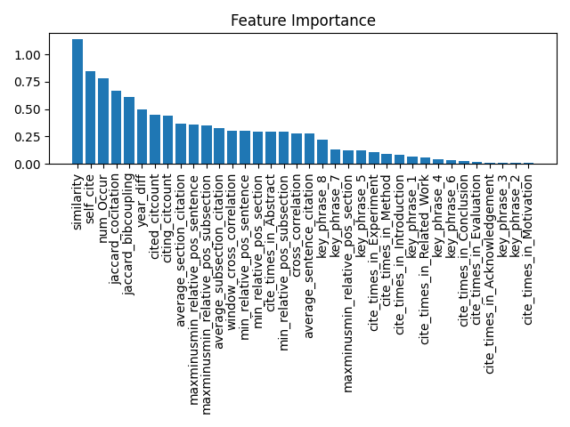
附录5——新增特征内容及分类器对比2
分类器 | F1-Extend | Macro-F1 | P_{Extend} | R_{Extend} | AUC
MLP | 0.561 | 0.746 | 0.740 | 0.451 | 0.841
SVM | 0.572 | 0.758 | 0.578 | 0.566 | 0.881
RandomForest | 0.614 | 0.754 | 0.670 | 0.567 | 0.889
ExtraTrees | 0.646 | 0.776 | 0.777 | 0.553 | 0.888
GBDT | 0.612 | 0.772 | 0.777 | 0.504 | 0.883

